Slide 1
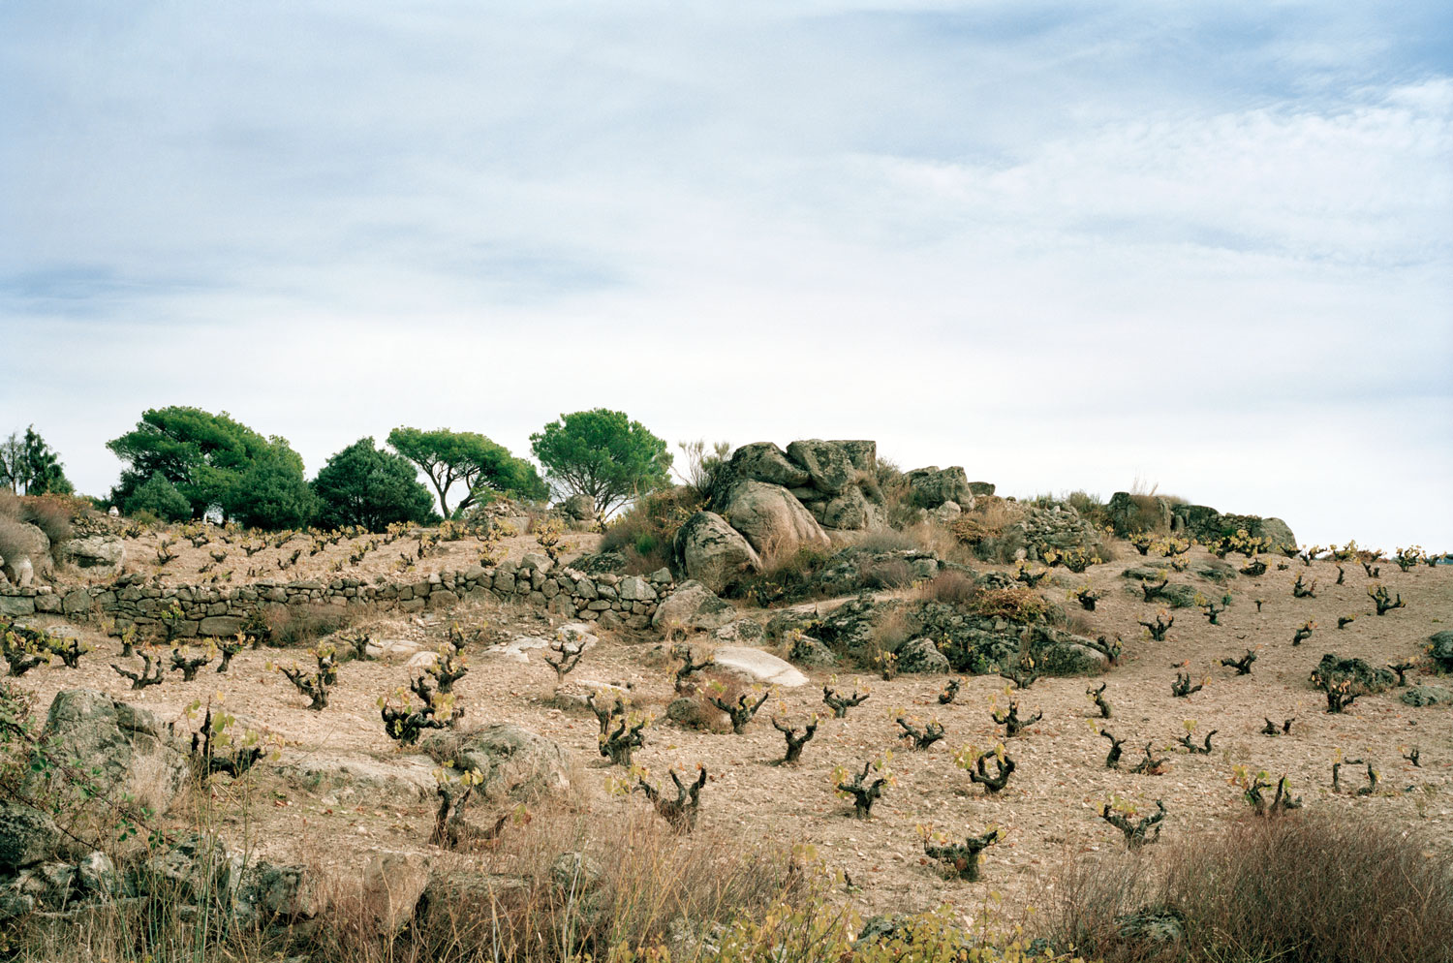

Contacto:
gerenciavinasboutique@gmail.com
ARGENTINA
Finca Suarez
Rocamadre
CHILE
Clos des Fous
ESPAÑA
Alvar de Dios
Artuke
Belondrade
Celler Masroig
Descregut
Maquina y Tabla
Telmo Rodríguez
Viña Zorzal
Zarate
FRANCIA
Famille Chermette
PORTUGAL
Niepoort
Copyright: © Jason Orton

Slide 2
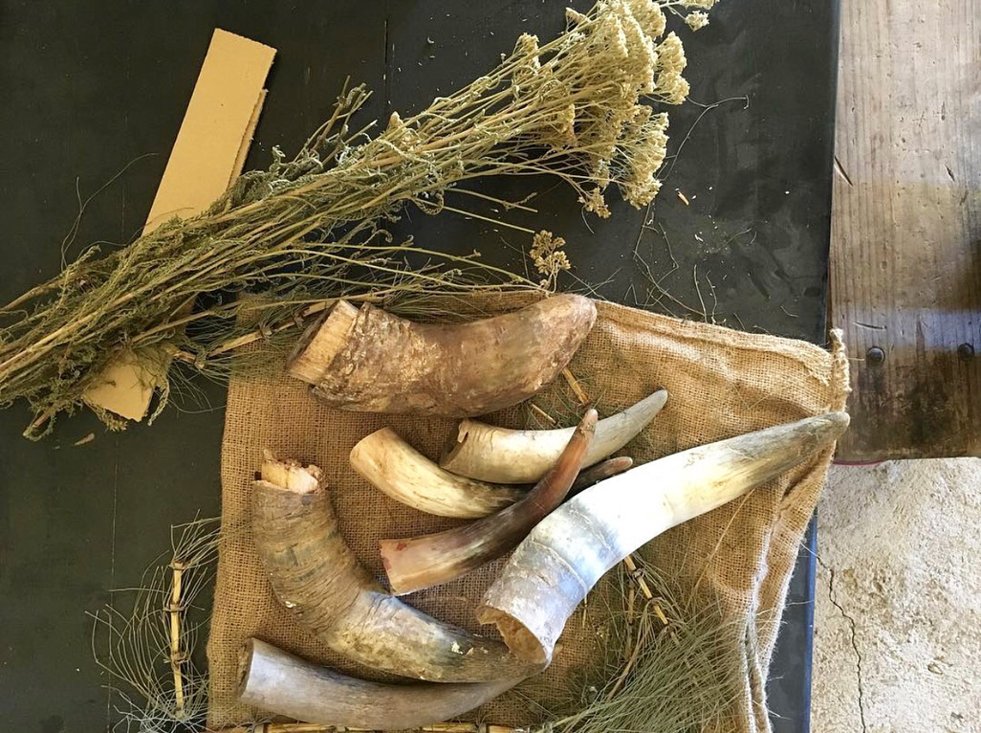
Contacto:
gerenciavinasboutique@gmail.com
ARGENTINA
Finca Suarez
Rocamadre
CHILE
Clos des Fous
ESPAÑA
Alvar de Dios
Artuke
Belondrade
Celler Masroig
Descregut
Maquina y Tabla
Telmo Rodríguez
Viña Zorzal
Zarate
FRANCIA
Famille Chermette
PORTUGAL
Niepoort

Slide 3
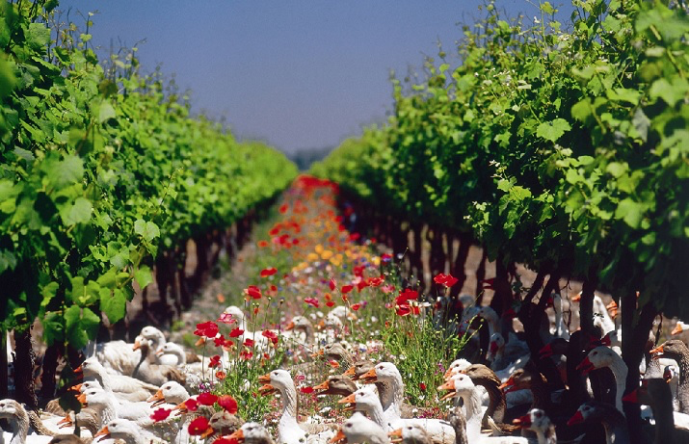
Contacto:
gerenciavinasboutique@gmail.com
ARGENTINA
Finca Suarez
Rocamadre
CHILE
Clos des Fous
ESPAÑA
Alvar de Dios
Artuke
Belondrade
Celler Masroig
Descregut
Maquina y Tabla
Telmo Rodríguez
Viña Zorzal
Zarate
FRANCIA
Famille Chermette
PORTUGAL
Niepoort

Slide 4
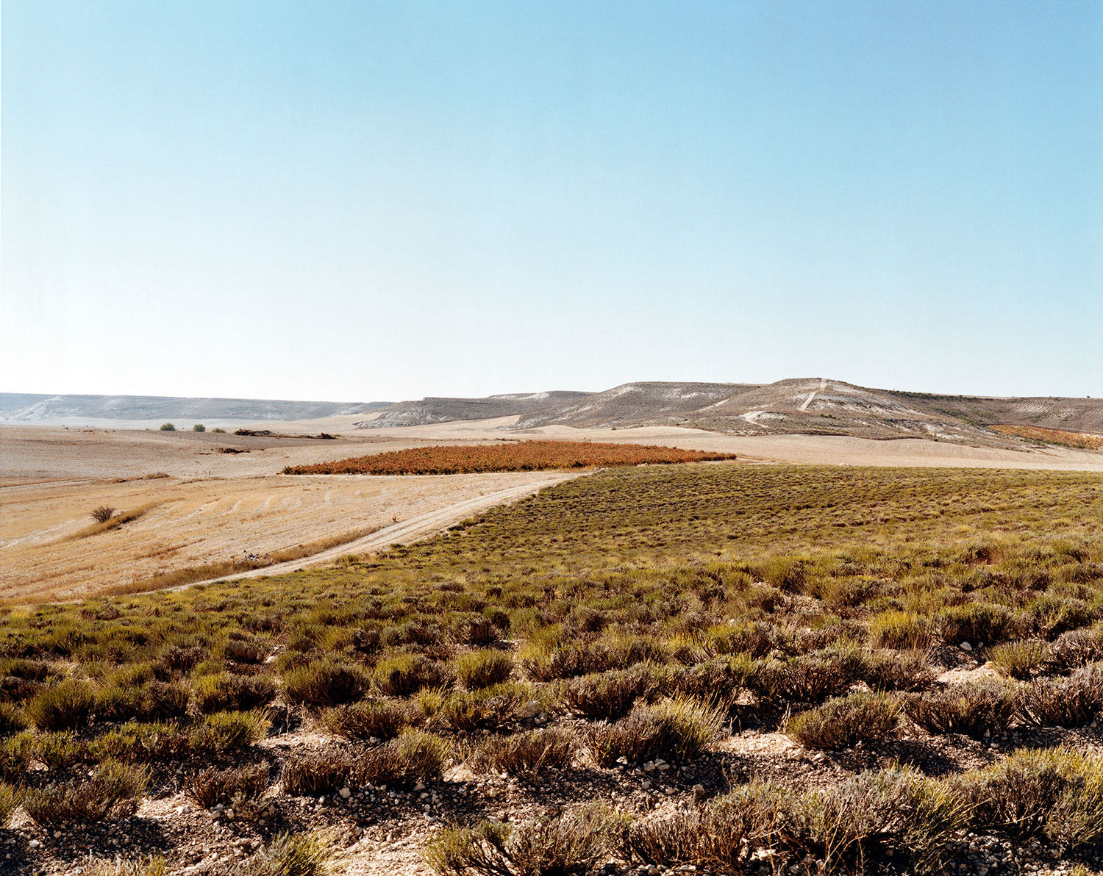
Contacto:
gerenciavinasboutique@gmail.com
ARGENTINA
Finca Suarez
Rocamadre
CHILE
Clos des Fous
ESPAÑA
Alvar de Dios
Artuke
Belondrade
Celler Masroig
Descregut
Maquina y Tabla
Telmo Rodríguez
Viña Zorzal
Zarate
FRANCIA
Famille Chermette
PORTUGAL
Niepoort
Copyright: © Jason Orton

